Slide 1
Time Series Forecasting And Analysis

Slide 2
Где применяется?
Предсказание цен и объемов продаж на биржах
Предсказание погоды
Предсказание экономических показателей
Анализ медико-биологических приборов

Slide 3
Основные определения
Временной ряд - набор значений Y_{t}, причем интервал Δt=const
Тренд (Т) - компонента ряда, показывающая влияние долговременных факторов
Цикличность (С) - компонента ряда, описывающая длительные периоды спада и подъема, состоит из циклов, меняющихся по амплитуде и протяженности
Сезонность (S) - компонента ряда, состоит из повторяющихся циклов

Slide 4
Ресемплинг
Неагрегированные данные хранятся в формате “время - значение” Δt != const
Агрегируем данные по секундам/минутам/дням/годам
В каждой группе будем считать среднее/максимум
Получим новый временной ряд

Slide 5
Примеры временных рядов
Измерения температуры и различных погодных условий (давление, влажность и пр.)
Количество продаж магазина
Различные финансово-экономические показатели (уровень инфляции, стоимость акций на бирже, цена на нефть/газ)
Уровень загруженности дорог
Измерения медицинских показателей (ЭКГ, ЭЭГ)
Видео (кадры будут точками временного ряда)
Звук

Slide 6
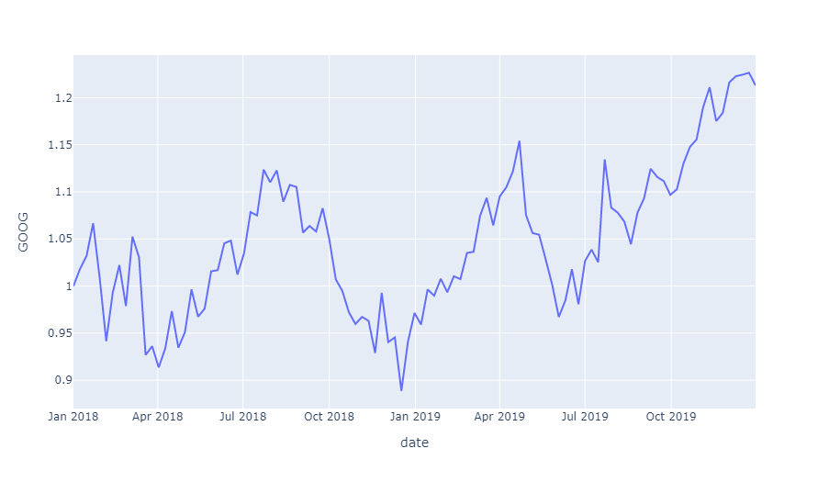
Пример временного ряда

Slide 7
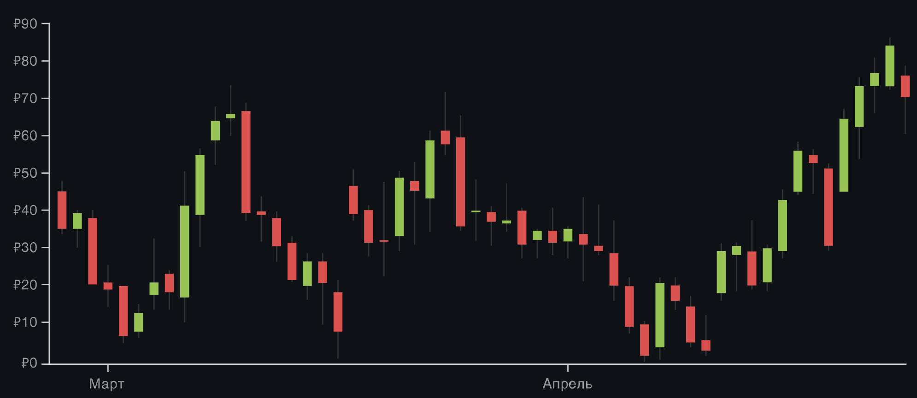
Свечной график

Slide 8
Задачи на временных рядах
Прогнозирование на один шаг вперед
Прогнозирование на несколько шагов вперед
Прогнозирование многомерных временных рядов
Декомпозиция ряда
Классификация временных рядов
Кластеризация временных рядов
Генерация временных рядов

Slide 9
Прогнозирование временных рядов
Эконометрические методы (AR, ARIMA, GARCH)
Методы машинного обучения (модели регрессии)
Нейросети (RNN, LSTM, GRU)

Slide 10
Представление временного ряда
С помощью введенных определений описывается большинство рядов:
Y = T + C + S + e
Y = T * C * S * e
где e - это случайная одинаково распределенная ошибка
Замечание: от второго случая к первому можно прийти при помощи логарифмирования

Slide 11
Тренд
Общая тенденция ряда. Обычно моделируется прямой линией или полиномом небольшой степени. Например, при прогнозе цены на потребительские товары, тренд может появиться из-за инфляции.
Иногда тренды очень сложные и вся задача прогнозирования сводится к прогнозированию тренда

Slide 12
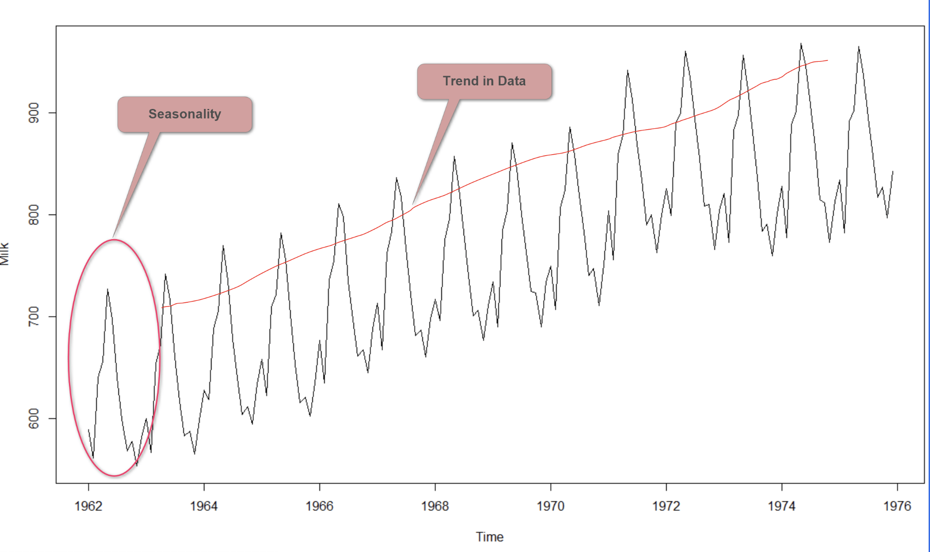
Сезонность

Slide 13
Цикличность
Иногда в данных могут быть циклы нефиксированной длины и амплитуды. Их принято моделировать отдельно.
Например, заболеваемость COVID-19 можно моделировать при помощи циклов.
Цикличность обычно оценивается экспертно и зачастую заранее довольно сложно ее спрогнозировать.

Slide 14
Стационарность
Ряд называется строго стационарным, если его значения не зависят от сдвига по времени, т.е. Y_{t} = Y_{t+l}
Ряд называется слабо стационарным, если его среднее, ковариация и дисперсия не зависят от времени
Из строгой стационарности следует слабая стационарность
Остальные ряды - нестационарные
Большинство моделей работают со стационарными рядами
Notes:
Примечание: на реальных данных редко в точности выполняется определение, поэтому стационарность проверяется статистическими критериями

Slide 15
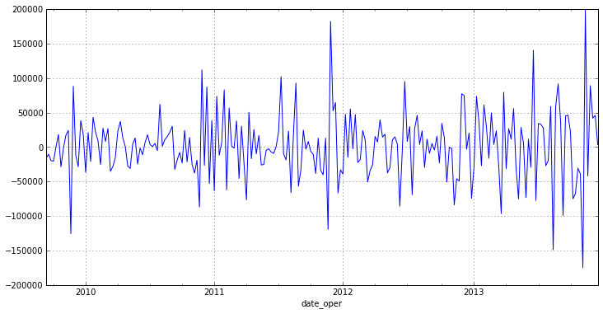
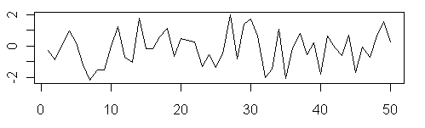
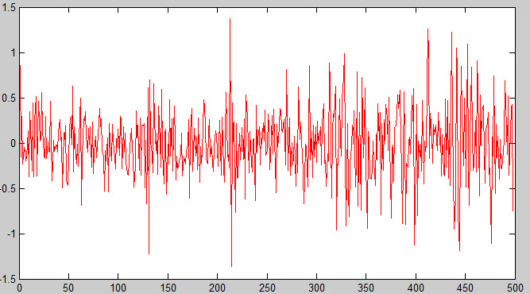
Примеры стационарных рядов

Slide 16
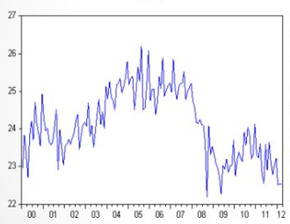
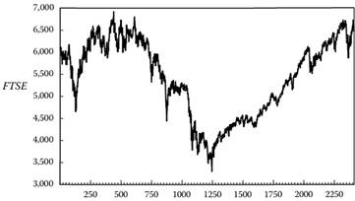
Примеры нестационарных рядов

Slide 17
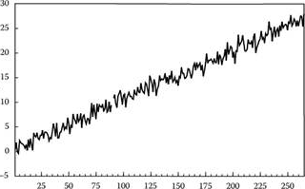
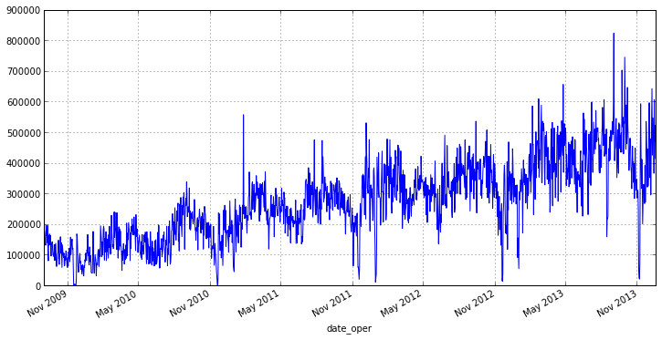
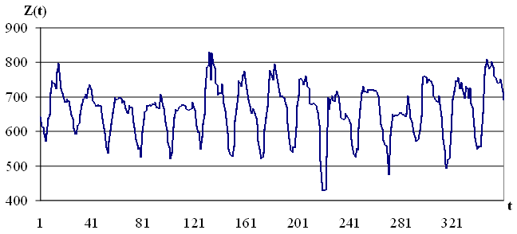
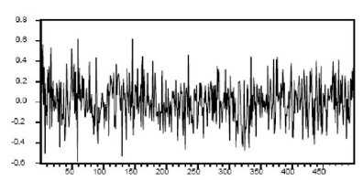
Какие из этих рядов являются стационарными?
1
2
3
4
Notes:
1 - нет
2 - нет
3 - нет
4 - да, но белый шум

Slide 18
Приведение к стационарному виду: Дифференцирование
Часто после перехода к разностям, ряд становится стационарным
X_{t} = Y_{t}-Y_{t-1}

Slide 20
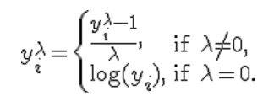
Приведение к стационарному виду: Преобразование Бокса-Кокса
Параметр лямбда выбирается так, чтобы минимизировать дисперсию или максимизировать правдоподобие.
Notes:
Лямбда != 0 рассматривается когда значения ряда отрицательны или могут быть равны нулю Также в таких случаях имеет смысл произвести преобразование X_t = Y_t + c и к нему уже применять логарифмирование

Slide 21
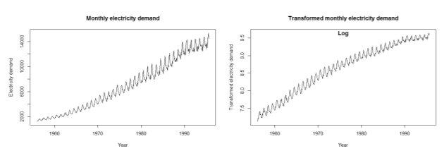
Пример применения преобразования Бокса-Кокса

Slide 22
Что такое статистический критерий
Хотим проверить гипотезу H1 против гипотезы H0
Применяем статистический критерий, получаем уровень значимости (p-value)
Считается, что если p<0.05, то можно отвергнуть H0 в пользу H1
Порог обычно берется 0.05 , но можно взять и другой
P-value - вероятность получить для данной вероятностной модели распределения значений случайной величины такое же или более экстремальное значение статистики (среднего арифметического, медианы и др.), по сравнению с ранее наблюдаемым, при условии, что нулевая гипотеза верна.

Slide 23
Критерии для проверки стационарности
DF-тест (Dickey — Fuller test)
Критерий KPSS (Kwiatkowski–Phillips–Schmidt–Shin)
Notes:
Не вдаваясь в математику, статистические критерии работают как черные ящики: отдали выборку, получили p-value

Slide 24
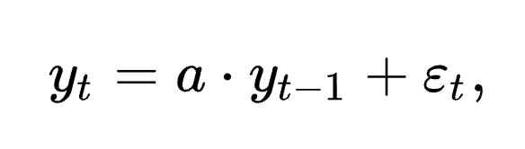
Критерий Дики-Фулера
Построим модель
Проверим гипотезу |a| < 1 при помощи теста Стьюдента
Обычно задают b = a - 1 и проверяют, что b < 0 (так проще)
Распределение статистики будет не совсем как у теста Стьюдента, используем таблицы Мак Киннона
Если b < 0, то ряд стационарен
Если b = 0, то у ряда есть единичный корень
Значит, нужно его продифференцировать и посчитать критерий еще раз

Slide 25
Единичные корни
|a| < 1 - ряд стационарен
|a| = 1 - ряд имеет единичный корень
|a| > 1 - ряд имеет “взрывной” характер, дисперсия уходит в бесконечность

Slide 26
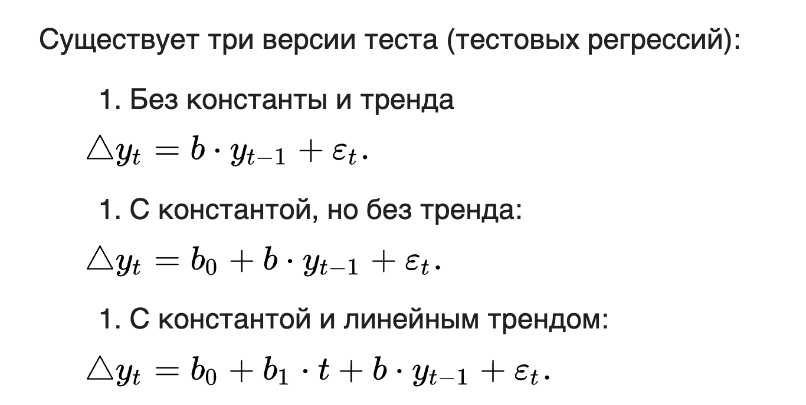

Slide 27
Критерий KPSS
Тоже работает на единичных корнях
Мощность чуть выше
Обычно считают несколько тестов

Slide 28
Начинаем прогнозировать!
Будем считать, что следующее значение ряда зависит от предыдущих p значений
Y_{t} = c + ∑a_{i} * Y_{t-i} + e_{t}
c, a_{i,} - параметры, e_{t} - случайная ошибка
Параметры выбираются как решение задачи минимизации функции ошибки
Такая модель называется авторегрессионной (аналог линейной регрессии)
Notes:
Примечание: не работает на нестационарных рядах

Slide 29
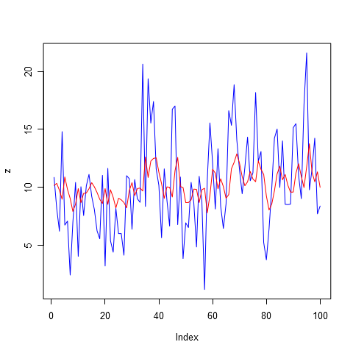
Пример работы авторегрессии

Slide 30
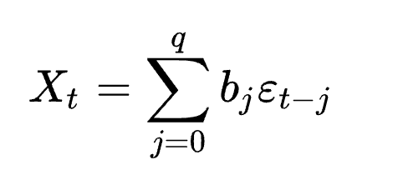
Модель скользящего среднего
Не путать со скользящей средней
Обычно генерируем временные ряды, а не прогнозируем
Если в качестве эпсилон подставить ошибки модели, можно улучшить прогноз
Обычно записывают как MA(q) - для глубины q

Slide 31
Скользящая средняя (moving average)
Moving average = ∑w_{t-i}* Y_{t-i}
Коэффициенты w_{i} нормированы, то есть ∑w_{i} = 1
Чаще всего берут w_{i}=1/n, тогда скользящая средняя - это просто среднее значение последних n значений ряда

Slide 32
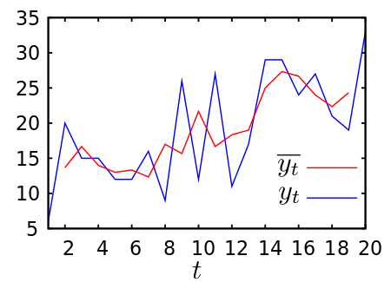
Пример работы moving average

Slide 33

Модель ARMA
c, α_{i}, β_{i} - параметры модели
ε_{t} - остатки модели
Обозначение ARMA(p, q)
Notes:
Модель ARMA учитывает ошибку на предыдущем шаге

Slide 34
Теорема Вольда
Любой слабо стационарный ряд можно представить в виде модели MA(∞)
=>
Любой слабо стационарный ряд можно сколь угодно точно приблизить конечной моделью MA(n), n ->∞
=>
Любой стационарный ряд можно сколь угодно точно приблизить моделью ARMA(p, q) с разумными p и q
Notes:
Под “разумными” имеются ввиду вычислимые на компьютерах за небольшое время

Slide 35
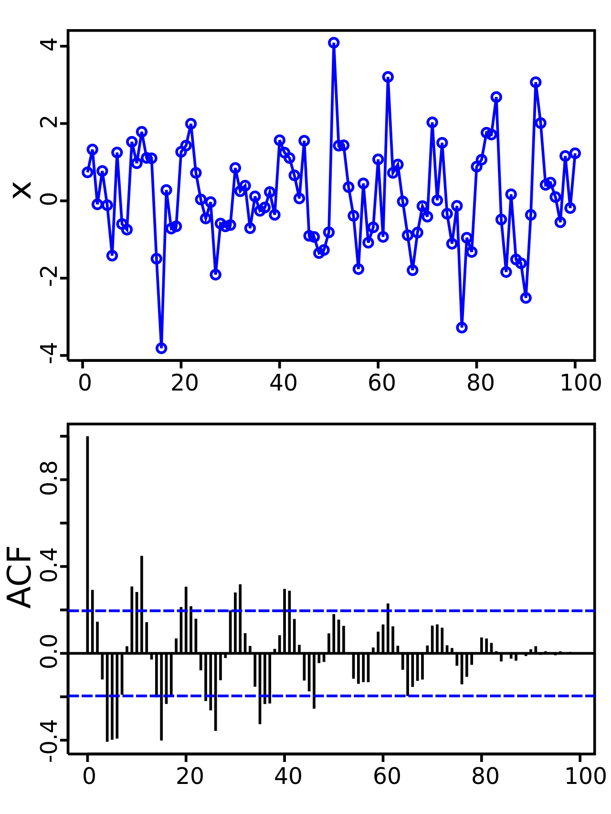
Автокорреляционная функция (ACF)
Сдвинем ряд на шаг назад и посчитаем корреляцию с самим собой
Это будет ACF(1)
Сдвинем еще раз
Посчитаем корреляцию с исходной функией
Это ACF(2)

Slide 36
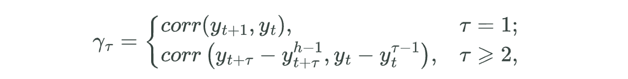
Частичная (частная) автокорреляция (PACF)
Хотим считать корреляцию между сдвигом q и рядом, не учитывая все промежуточные корреляции
PACF(1) = ACF(1)
Посчитаем авторегрессию по последним k значениям и вычтем из ряда и его сдвинутой версии
Можем оценить доверительные интервалы

Slide 37
Как выбрать оптимальное p?
Строим PACF
Находим последний значимый пик

Slide 38
Как посчитать оптимальное q?
Строим ACF
Строим доверительные интервалы ACF
Последнее значение, на котором вышли за интервал - оптимальное q

Slide 39
ARIMA(p, d, q)
ARIMA = дифференцируем ряд d раз + ARMA
Умеем находить d
Умеем находить p, q

Slide 40

Критерий Акаике (AIC)
Хотим, чтобы в нашей модели было как можно меньше параметров
Будем перебирать модели с меньшим количеством параметров и смотреть на критерий Акаике
RSS - дисперсия ошибок модели
k - количество параметров
n - длина ряда

Slide 41
Как запустить ARIMA
import pmdarima as pm
model = pm.auto_arima(...)
model.predict()

Slide 42
Алгоритм работы с любым рядом
Визуализировать ряд, посмотреть на тренд, попытаться увидеть сезонность (можно воспользоваться графиками автокорреляции и частичной автокорреляции)
Привести к стационарному виду (преобразование Бокса-Кокса, дифференцирование k раз)
Выбрать стартовые p, q по PACF и ACF
Подобрать минимальные параметры p,d,q, запустить ARIMA
???
PROFIT
Или нет?
Notes:
Чаще всего, это только начало, потому что дальше необходимо подбирать признаки извне, которые могут влиять на ряд.

Slide 43
Метрики для оценки временных рядов
R^2
MAPE - изменение в процентах (осторожно, ассиметрично)
SMAPE - симметричный MAPE

Slide 44
Кросс-валидация на временных рядах
Train
Test
Окно размера n
Предсказываем на n точек вперед
Train
Test
Окно сдвигается, заново обучаем модель
Делаем шаг вперед
Notes:
Делим на треин и тест (80/20, например)
Даем предсказание, валидируем его
Сдвигаем окно, повторяем заново
В итоге получим количество оценок, равное количеству шагов. Можно взять среднее из них.

Slide 45
Кросс-валидация на временных рядах
Повторяем до конца
Train
Test
Получаем вектор прогнозов и реальных значений
Тут считаем метрику

Slide 46
Бейзлайны, с которыми полезно сравниваться
Прогнозируем на 1 шаг:
Последнее известное значение
Среднее за последние К шагов
Прогнозируем на K шагов:
Прогноз = последнее значение K раз
Прогноз = последние K значений (типа сезонность)
Прогноз = среднее последних K значений K раз

Slide 47
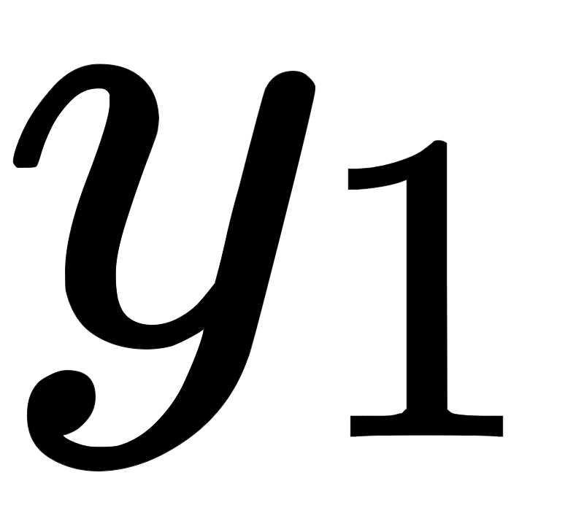
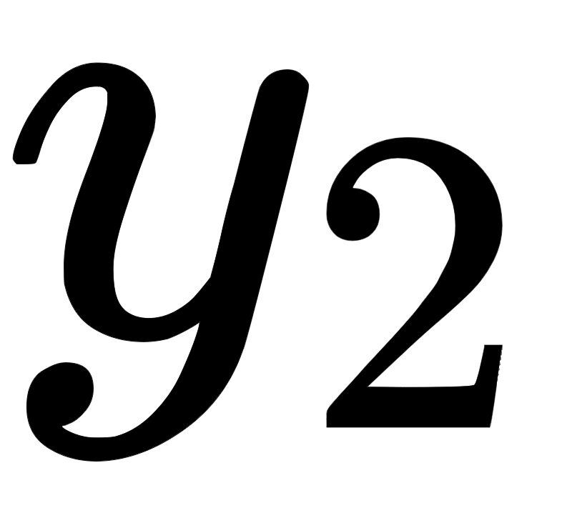
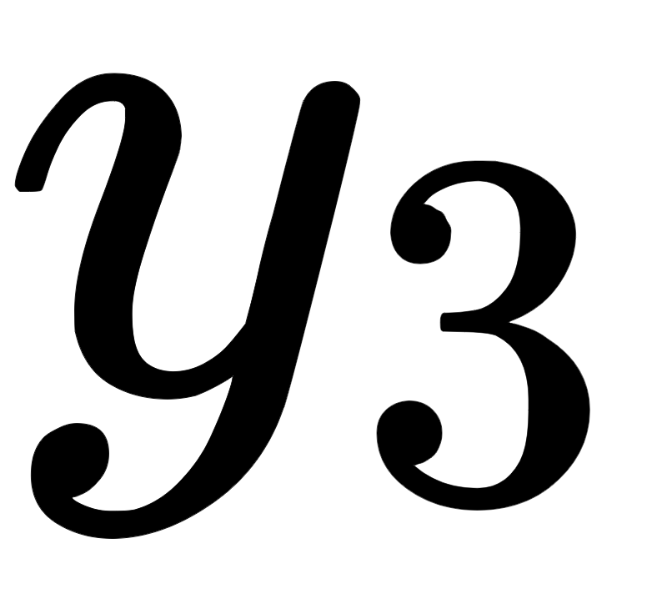

Как обычно ставится задача обучения с учителем
(пример для прогнозирования на один шаг вперед)
x | y
1 | 1000
2 | 1005
3 | 1003
4 | 1010
5 | 1100
x | y | y_real
1 | 1000 | 1005
2 | 1005 | 1003
3 | 1003 | 1010
4 | 1010 | 1100
5 | 1100
x | y | y_real | y_pred
1 | 1000 | 1005
2 | 1005 | 1003
3 | 1003 | 1010
4 | 1010 | 1100
5 | 1100
Notes:
Для n точек тоже самое, только для каждого дня будет добавляться новая колонка.

Slide 48
Модели
Леса, бустинги - работают на деревьях
Важно - дерево не даст прогноз больше, чем исторический максимум/минимум по данным

Slide 49
Что осталось за кадром
Работа с сезонностью и внешними признаками
Прогнозирование многомерных временных рядов
Предсказательные интервалы
Преобразования временных рядов (преобразование Фурье, вейвлет-преобразование, фильтр Калмана, различные свертки)
Классификация/кластеризация временных рядов
Временные ряды разной длины

Slide 50
Источники
Лекция Евгения Рябенко: https://www.youtube.com/watch?v=u433nrxdf5k
https://habr.com/ru/post/207160/
https://pokrovka11.files.wordpress.com/2011/12/emetrix_time_series.pdf
https://docplayer.ru/44790727-Ponyatie-stacionarnosti-vremennogo-ryada-processy-edinichnogo-kornya.html
Википедия (авторегрессия, скользящая средняя, теорема Волда)
В.П. Носко “Эконометрика” (2 книги)
Магнус, Катышев, Пересецкий “Начальный курс эконометрики”
https://education.yandex.ru/handbook/ml/article/modeli-vida-arima

